Slide 1

SISTEMA
DA INFORMAÇÃO

Slide 2

EQUIPE

Slide 3


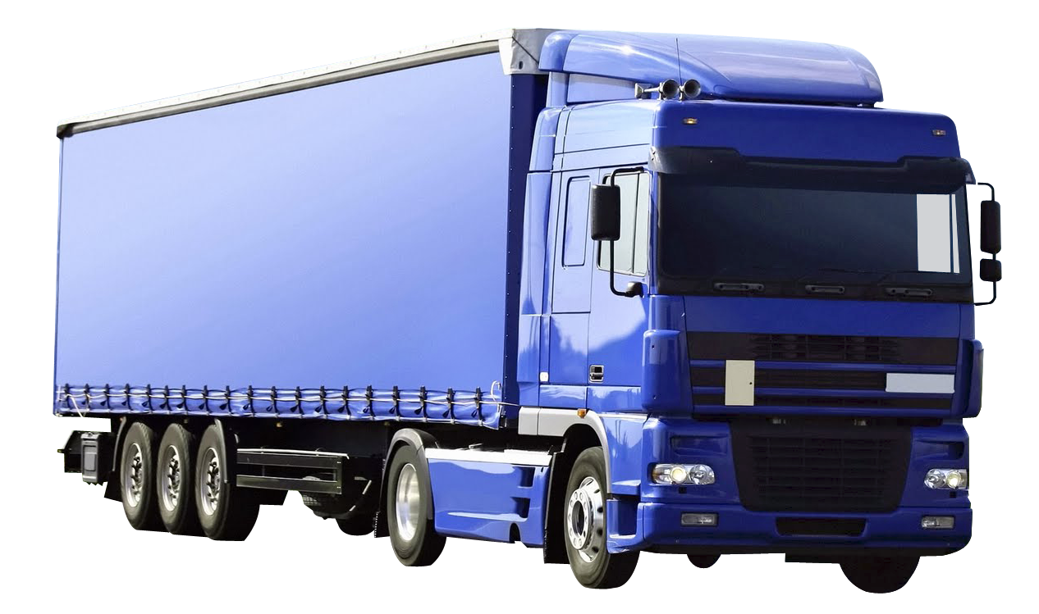

INTRODUÇÃO
TRANSPORTE
ANÁLISE DE PERFIS
GESTÃO DE TRANSPORTE
RASTREAMENTO DE CARGA

Slide 4
ANÁLISE DE PERFIS
Sistema - Buonny Check
Perfil:
Integração:
Decisão:
Área que analisa os perfis dos motoristas, efetuando o cruzamento de dados cadastrados e atualizados com sistemas de segurança.

Slide 5
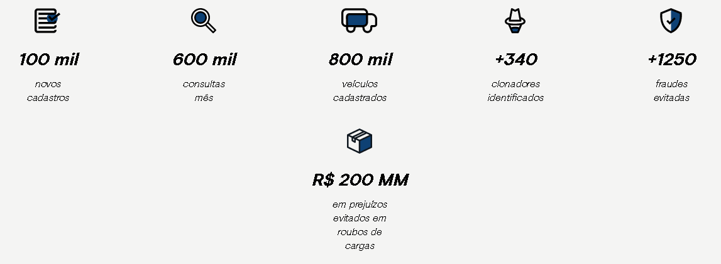
Sistema - Buonny Check

Slide 6

TMS: Sistema de gerenciamento de transporte
SOFTWARE
CENTRALIZADO

Slide 7
TMS PARA TRANSPORTADOR
TRANSPORTADOR
Automatizar a gestão dos fretes:
Modernização:
Integração:

Slide 8
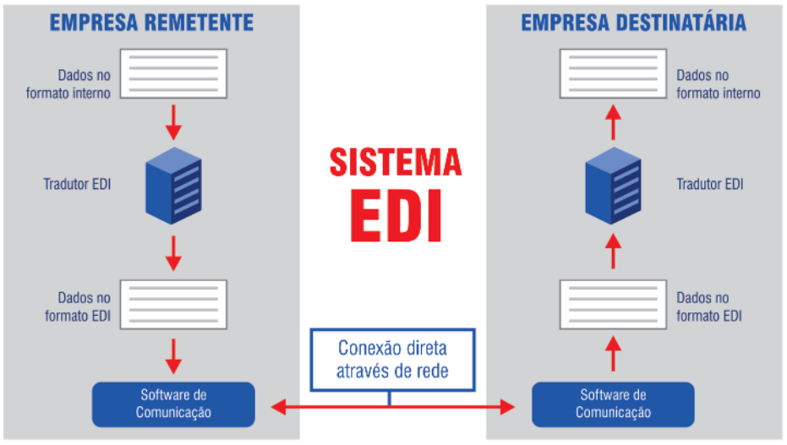
EDI

Slide 9
ENTRADA
Edi:
Conferencia:
      PROCESSAMENTO
      Acompanhamento em tempo real:
      Integração financeiro e fiscal:
      Indicadores, relatórios gerenciais:
            SAIDA
            Orçamento de frente:
            Ordem coleta, romaneios automáticos:

Slide 10
RASTREAMENTO DE CARGA
Os sistemas de gerenciamento de risco como: Sascar, OnixSat, Omnilink, AutoTrac entre outros, são fundamentais na segurança, rigorosidade e nos processos logísticos, integração dos sistemas de gerenciamento logístico desafogam toda a operação de forma eficiente, segura e ágil.

Slide 11
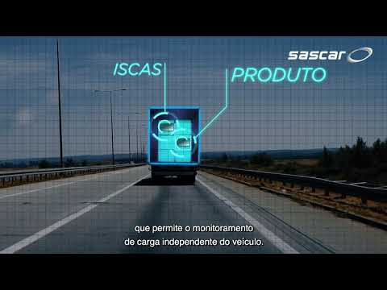
RASTREADOR - SASCAR

Slide 12
CONCLUSÃO
Modernização
Desenvolvimento
Satisfação

Slide 13
PERGUNTAS ?

Slide 14
REFERÊNCIAS
SILVA, Jeniffer. Sascar Rastreamentos: o que é e como funciona. Seguro Auto, 15 de Set. de 2021. Disponível em: <https://www.seguroauto.org/sascar-rastreamentos/#:~:text=Como%20%20 funciona% 20%20%20 rastreamento%20de,que%20%20 sejam%20%20 integrados%20%C3%A0%20%20 ride>. Acesso em: 06 de Abr. de 2022.
Manual Web Service Integração 1-58, Sascar. Disponível em: <https://www.sascar.com.br/downloads/Manual_Web_Service_Integracao_1-58.zip>. Acesso em: 06 de Abr. de 2022.
Cadastro e consulta dos motoristas buonny check, Buonny. Disponível em: <https://buonny.com.br/cadastro-e-consulta-de-motoristas-buonnycheck/>. Acesso em: 08 de Abr. de 2022.
BARBOSA, Alex. O que é pesquisa e cadastro de motorista e como funciona, Guep. Disponível em: <https://www.guep.com.br/o-que-e-pesquisa-e-cadastro-de-motorista-e-como-funciona/>. Acesso em 08 de Abr. de 2022.

Slide 15
REFERÊNCIAS
Curso Especializado para Condutores de Veículos de Transporte de Produtos Perigosos, Sest Senat. Disponível em: <https://ead.sestsenat.org.br/cursos/curso-especializado-para-condutores-de-veiculos-de-transporte-de-produtos-perigosos/>. Acesso em: 08 de Abr. de 2022.
Sascar: segurança da carga e do veículo, Sascar oficial, 5 de Nov de 2019. Disponível em: <https://www.youtube.com/watch?v=PQNv9vOc3Po>. Acesso em: 10 de Abr. de 2022.

Slide 16
OBRIGADO.

